Slide 1
HƯỚNG DẪN KIỂM TRA LỊCH SỬ THANH TOÁN
Notes:
Hướng dẫn kiểm tra lịch sử thanh toán

Slide 2
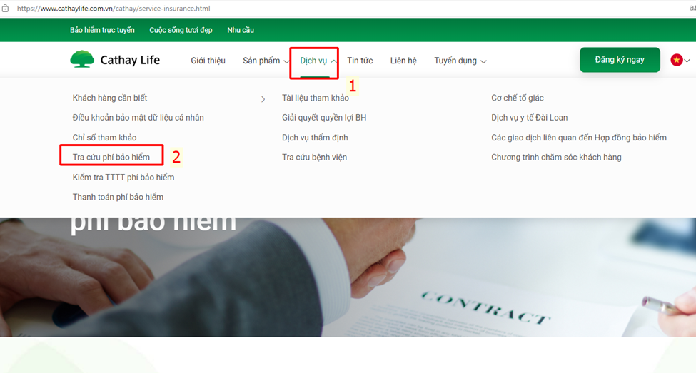
BƯỚC 1
Truy cập link https://www.cathaylife.com.vn/cathay/ , chọn Dịch vụ → Tra cứu phí bảo hiểm
Notes:
Bước 1 : Quý khách vui lòng truy cập vào website Cathay , chọn Dịch vụ , sau đó chọn Tra cứu phí bảo hiểm

Slide 3
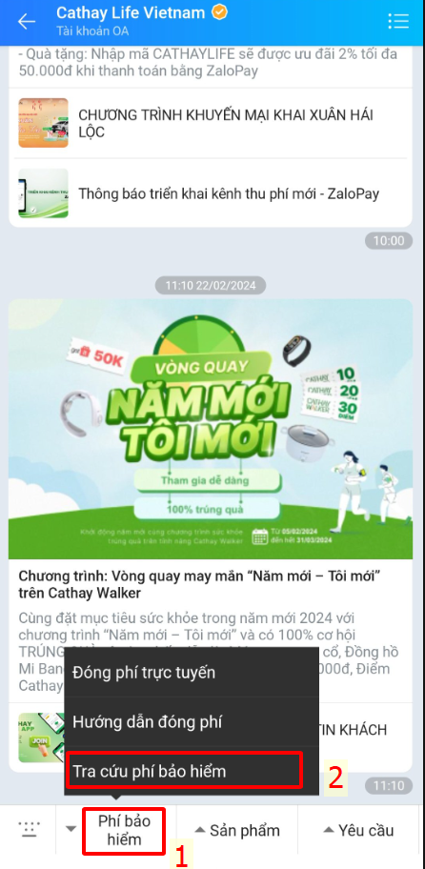
Hoặc tại app Zalo trên điện thoại tìm kiếm Cathay Life Vietnam → Phí bảo hiểm → Tra cứu phí bảo hiểm
Notes:
Hoặc tại app Zalo trên điện thoại bấm tìm kiếm Cathay Life Vietnam , chọn Phí bảo hiểm , sau đó chọn Tra cứu phí bảo hiểm

Slide 4
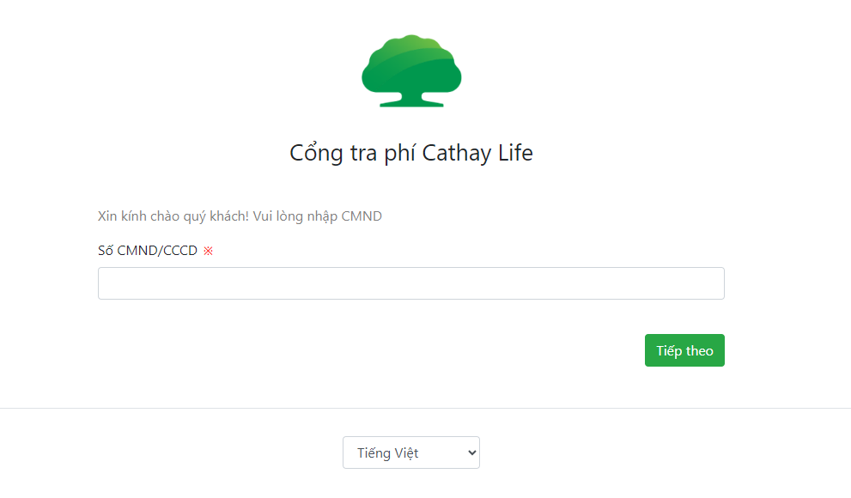
BƯỚC 2
Nhập số CMND/CCCD
Notes:
Bước 2 : Nhập số CMND/CCCD mà quý khách đăng kí hợp đồng bảo hiểm , sau đó nhấn tiếp theo

Slide 5
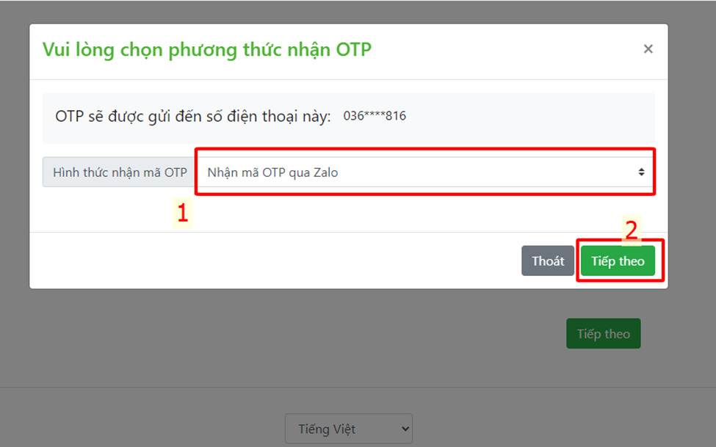
BƯỚC 3
Chọn hình thức nhận mã OTP (qua ZALO/SMS)
Notes:
Bước 3 : Chọn hình thức nhận mã OTP qua ZALO hoặc SMS , sau đó nhấn Tiếp theo

Slide 6
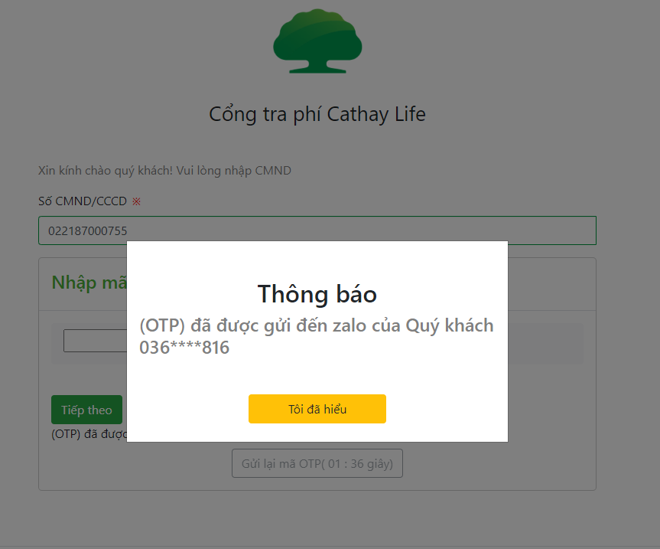
BƯỚC 4
Nhập mã OTP
Notes:
Bước 4 : Màn hình hiện thông báo, quý khách vui lòng bấm “Tôi đã hiểu”

Slide 7
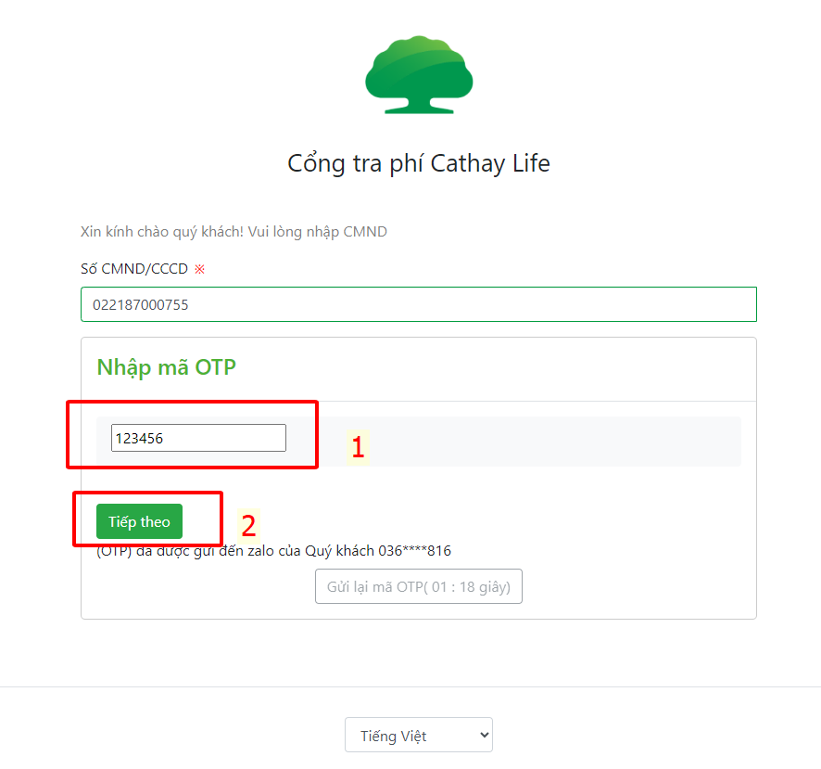
BƯỚC 4
Nhập mã OTP
Notes:
Sau đó nhập mã OTP vào ô trống, rồi bấm Tiếp theo

Slide 8
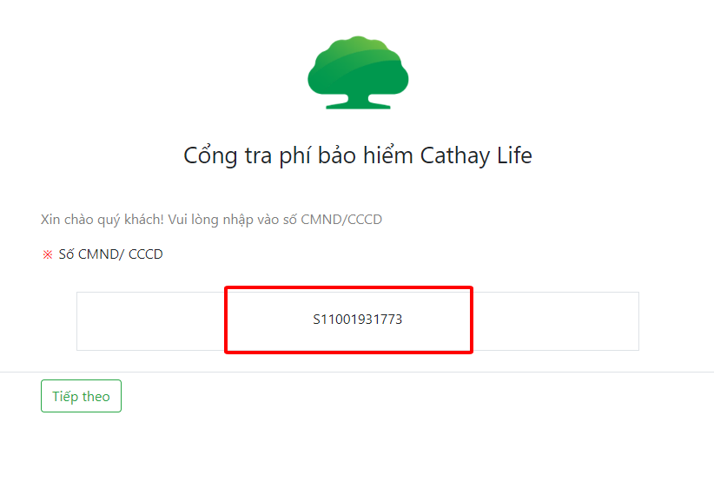
BƯỚC 5
Chọn số hợp đồng cần kiểm tra
Notes:
Bước 5: Bấm chọn số hợp đồng mà quý khách muốn kiếm tra Lịch sử thanh toán

Slide 9
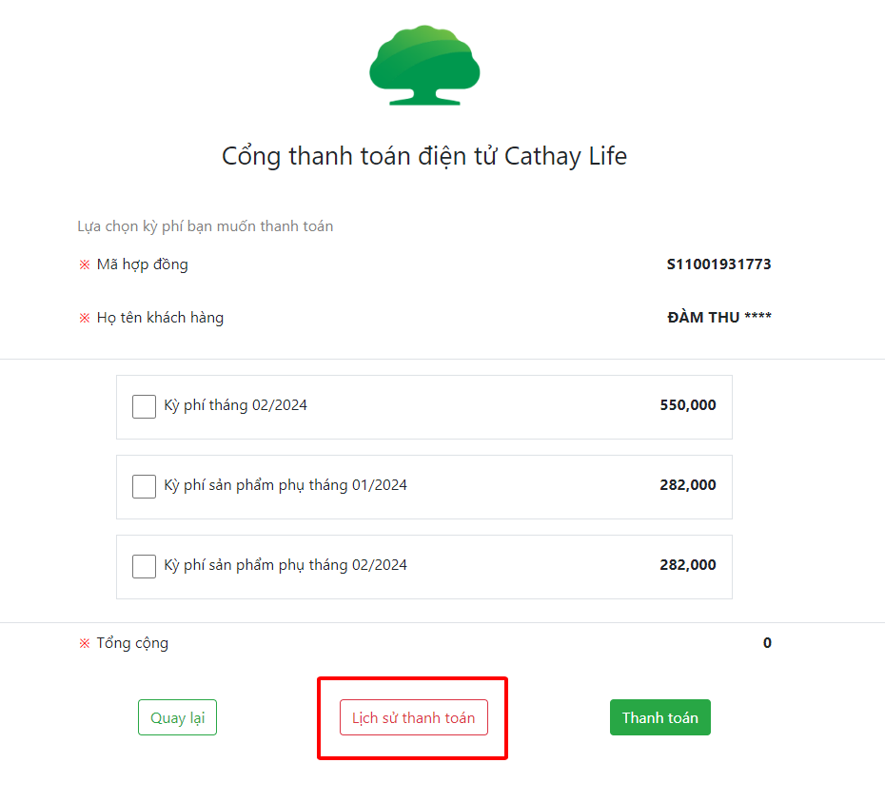
BƯỚC 6
Chọn Lịch sử thanh toán
Notes:
Bước 6 : Bấm chọn Lịch sử thanh toán

Slide 10
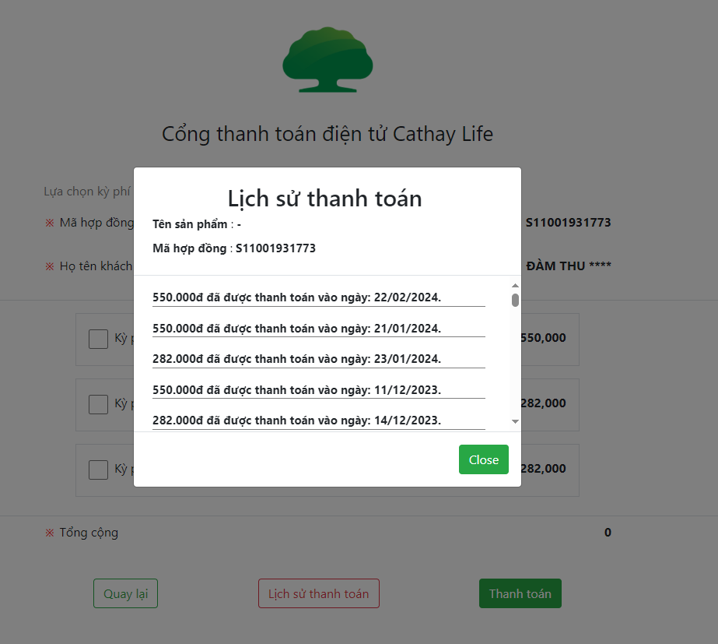
BƯỚC 6
Chọn Lịch sử thanh toán
Notes:
Và màn hình sẽ hiển thi Lịch sử thanh toán mà quý khách cần tra tìm

